Slide 1
陈老师讲编程
Based on JAVA

Slide 2
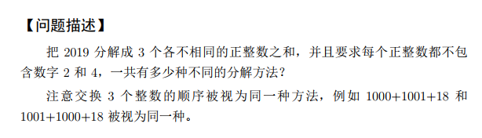
我们要学习什么
利用JAVA语言，去求解各类实际问题。
比如：

Slide 3
为什么要学习？
提升编程水平，锻炼大脑思维能力
为参加各类编程比赛和信息技术大赛打下坚实基础

Slide 4
编程原则
不追求“最优解”，在满足题目要求前提下，尽量兼顾代码效率和可读、可理解性。
以“计算机思维”方式解决问题，而不追求以“数学”方式解决问题
例如：求解1+2+3+...+n，按照数学思维可直接采用S=(1+n)*n/2得到答案，但按照计算机思维，可以使用循环累加实现，尽管数学公式方式更简单快捷，但我们仍然倾向于使用累加计算的方式。
“条条大路通罗马”，如果您有更好的解题方法，欢迎留言讨论。
兼顾JAVA编程规范，体现面向对象编程思想

Slide 5
编程环境
JDK>=1.8
仅使用JDK官方开发包，不使用其它任何第三方包
IDE采用Eclipse 2020版，但您可以使用其它任何JAVA开发环境编译、运行代码，包括但不限于IDEA、Netbeans等。

Slide 6


Slide 7
题目来源
题目来自于全国软件和信息技术竞赛、全国青少年信息学奥林匹克竞赛等。
根据难度等级不同，分为A、B、C、D四档，A最高，D最低。
如果您对编程感兴趣，即使不参加任何竞赛，也非常欢迎参加我们的编程讲解。

Slide 8
需要的基础知识
JAVA基础知识，包括JAVA表达式、流程控制、面向对象（封装、继承、多态）、字符串（String、StringBuffer）、日期（Date、Calendar、LocalDate等）、数学类（Math）等。
熟悉JAVA集合框架，包括List、Set、Map、Queue、Stack等。
掌握一些基本的算法，例如排序、递归、树、图等结构。
我们并不是专门讲数据结构和算法，也不会使用过于复杂的算法逻辑，所以您不必在这方面纠结

Slide 9
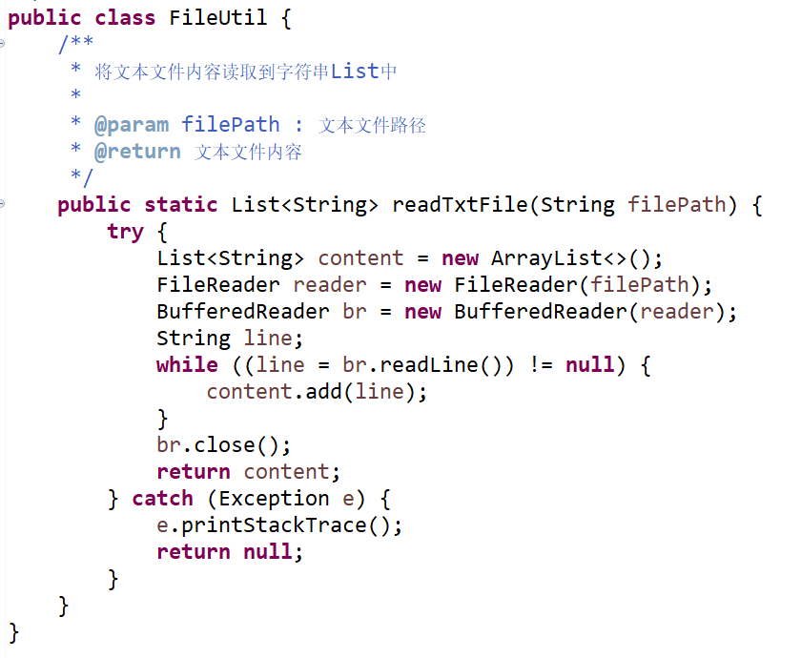
公共类
由于很多题目的数据是以外部文本文件形式存在的，为了方便读取，编写了公共类practise.util.FileUtil，用于读取文本文件内容，

Slide 10


